Slide 1
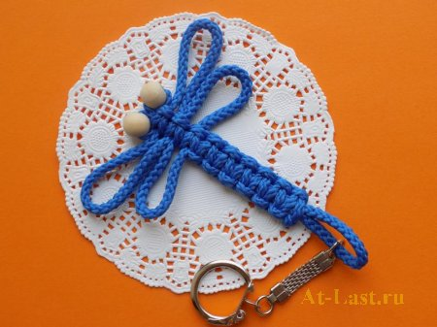
МУ ДО «Центр юных техников» г. Ухты Мастер-класс «Изготовление брелока в технике макраме «Стрекоза» Автор: Куликова Наталья Васильевна- педагог дополнительного образования

Slide 2
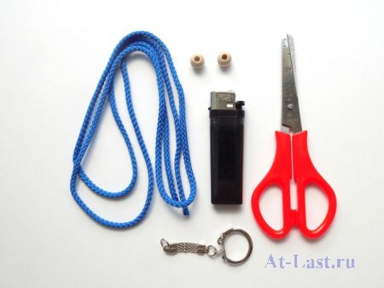
Для создания брелока «Стрекоза» потребуется:
шнур, две бусины, зажигалка, металлическое кольцо, ножницы.

Slide 3
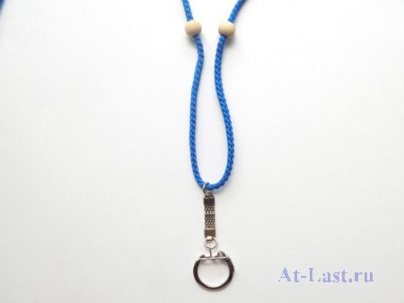
Для начала намечаем середину шнура. В этом месте должна быть закреплена фурнитура. Также потребуется нанизать бусины на оба конца шнура. После этого расположим шнур так, чтобы расстояние от бусин до металлической фурнитуры составляло примерно 10 см.

Slide 4
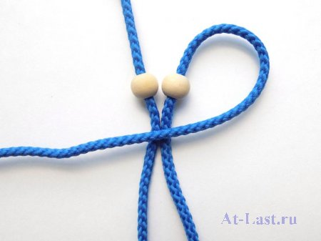
Теперь приступаем к плетению. Сначала нужно закрепить бусины, которые будут глазами стрекозы. Для этого правый конец шнура перекидываем в левую сторону.

Slide 5
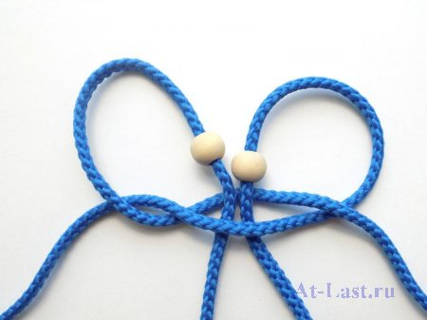
Другой конец шнура требуется пропустить снизу и вывести через правую петлю.

Slide 6
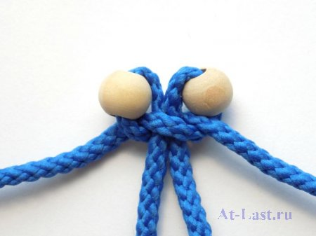
Затягиваем получившийся узел.

Slide 7
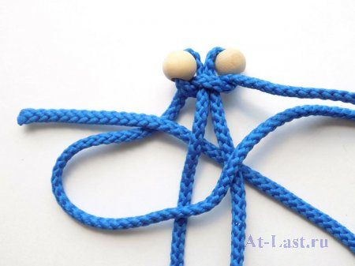
Требуется сделать еще один узел, который окончательно зафиксирует деревянные бусины. Для этого повторяем все действия, только начинаем плести с левого конца шнура, перекидывая его в правую сторону. После этого правый конец проводим через левую петлю.

Slide 8
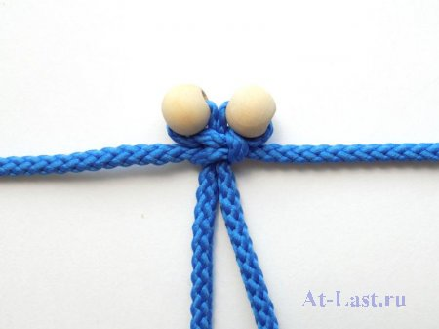
Затягиваем узел.

Slide 9
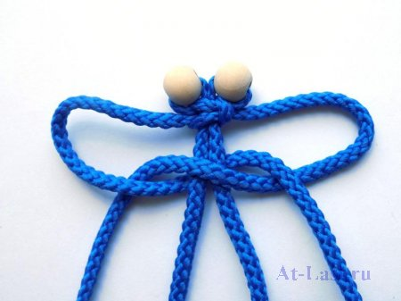
Для формирования крыльев стрекозы выполняем такой же узел. Начинаем плести его с правого конца шнура.

Slide 10
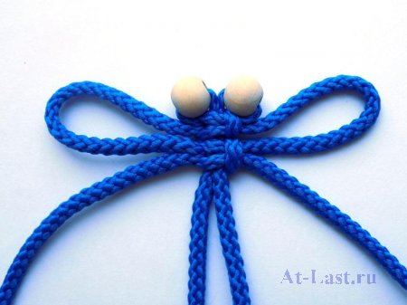
После создания одной пары крыльев делаем фиксирующий узел. На этом и последующих этапах работы постоянно будем чередовать нити, начиная плетение то с правого, то с левого конца шнура.

Slide 11
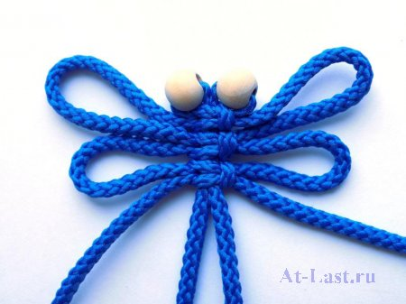
Выполним еще одну пару крыльев.

Slide 12
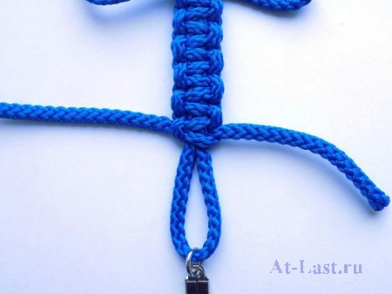
Далее плетем по такому же принципу, создавая тело стрекозы.

Slide 13
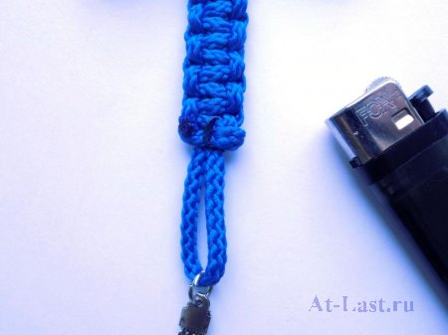
Обрезаем кончики шнура и оплавляем их с помощью зажигалки. Спрятать их лучше на изнаночной стороне нашей поделки.

Slide 14
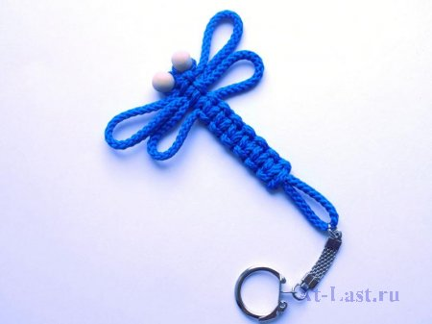
Наша стрекоза из шнура в виде брелока готова. Спасибо за внимание.

Slide 15
https://at-last.ru/cat5/185-kak-sdelat-brelok-iz-shnura-strekoza.html
Источник

